Slide 1
CIAO BAMBINI, VI PROPONGO
UN GIOCO CHE PREVEDE DI USARE IN MANIERA CREATIVA E DIVERTENTE
FORME
E
COLORI

Slide 2
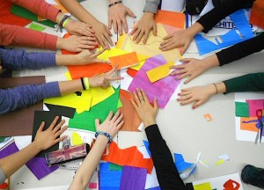
PER INIZIARE QUESTO GIOCO
SONO NECESSARI:

Slide 3
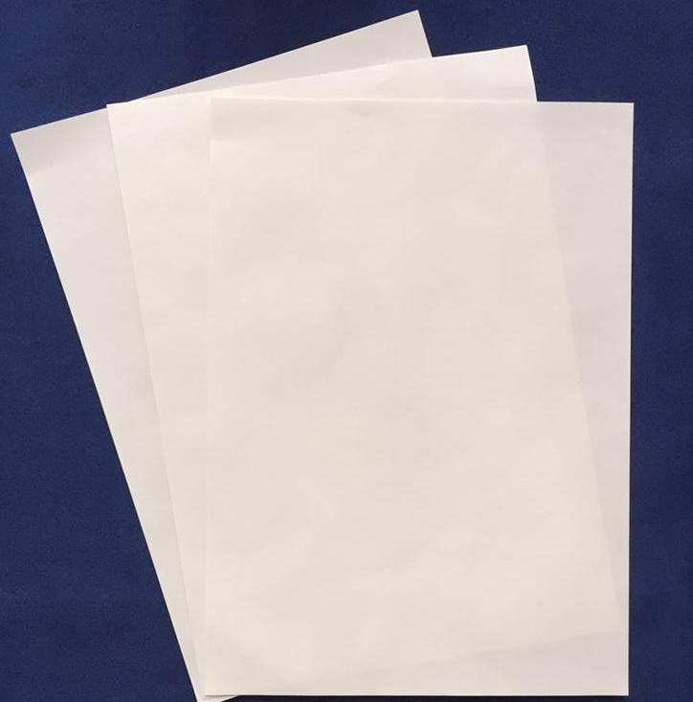
DEI FOGLI BIANCHI

Slide 4
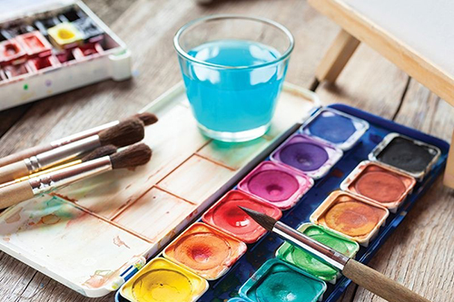
QUALCHE PENNELLO
E DEGLI ACQUERELLI

Slide 5
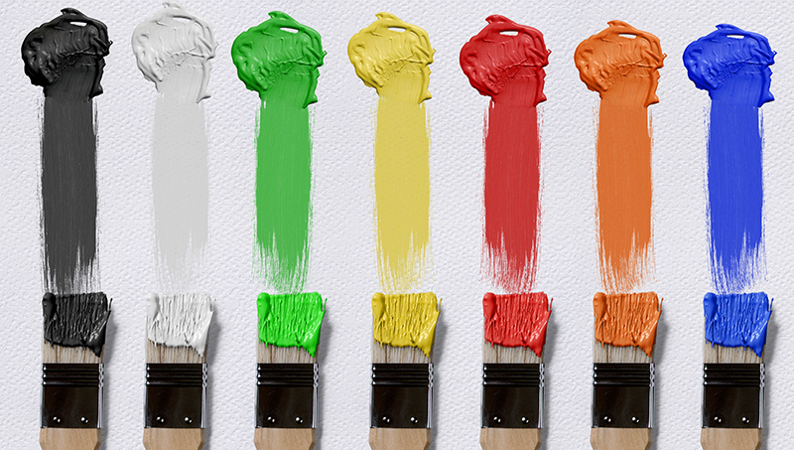
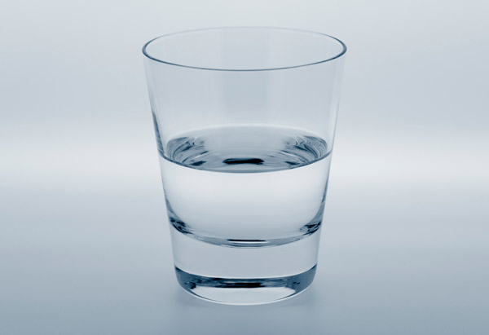
OPPURE
DELLA TEMPERA
MOLTO DILUITA CON
L᾿ACQUA

Slide 6

UN FOGLIO
BIANCO
DI GRANDI
DIMENSIONI

Slide 7

UNA COLLA

Slide 8
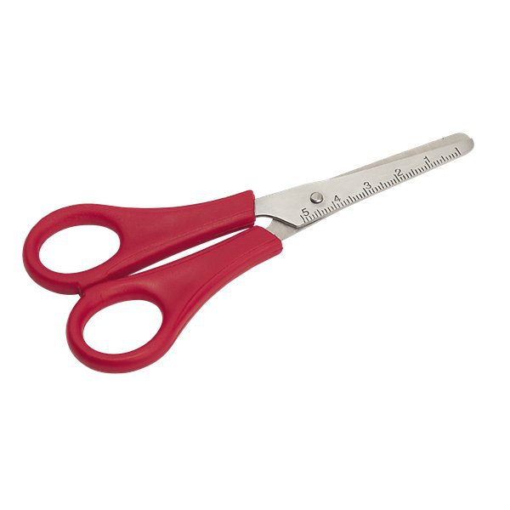
UNA FORBICE
CON LE PUNTE ARROTONDATE

Slide 9
BENE, VI HO DETTO PROPRIO TUTTO!
COME AVETE ASCOLTATO TRA LE COSE CHE HO ELENCATO C᾽È UNA FORBICE,
LA FORBICE VI SERVIRÀ PER REALIZZARE DELLE FORME CHE ANDRANNO A COMPORRE UNA VOSTRA CREAZIONE ARTISTICA!
SE FATE ATTENZIONE,
VI SPIEGO COME PROCEDERE...

Slide 10
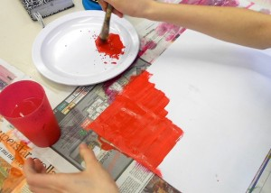
PER PRIMA COSA,
PRENDETE I FOGLI BIANCHI E,
CON GLI ACQUERELLI
O LA TEMPERA DILUITA, DISTRIBUITE IL COLORE SOPRA CIASCUN FOGLIO IN MANIERA UNIFORME SCEGLIENDO,
PER CIASCUN FOGLIO,
UN COLORE DIFFERENTE.

Slide 11
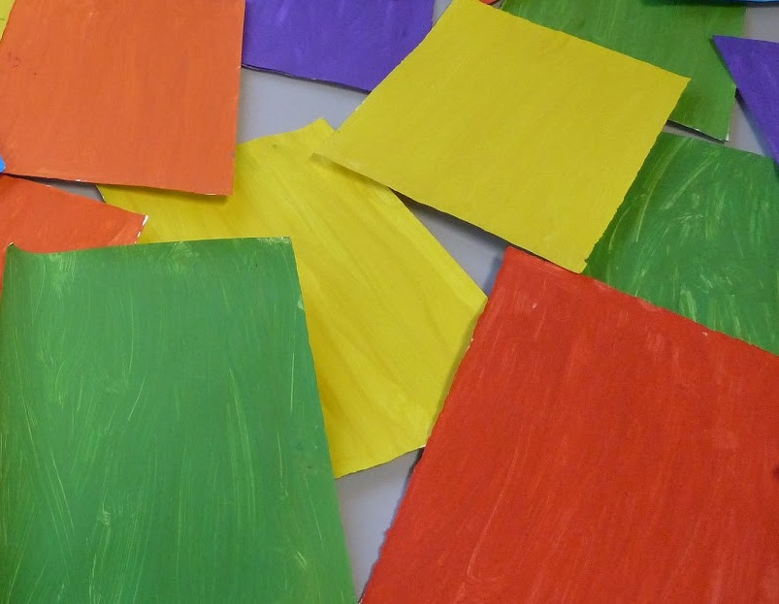
MI RACCOMANDO,BAMBINI,
SCEGLIETE COLORI VIVACI!

Slide 12
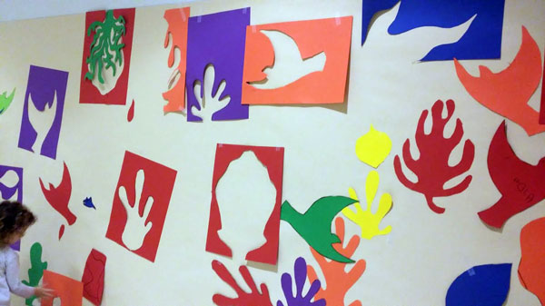
QUANDO IL COLORE SARÀ ASCIUTTO, CON LE FORBICI RITAGLIATE I FOGLI COLORATI CREANDO DELLE FORME LASCIANDOVI GUIDARE DALLA VOSTRA FANTASIA E CREATIVITÀ.

Slide 13
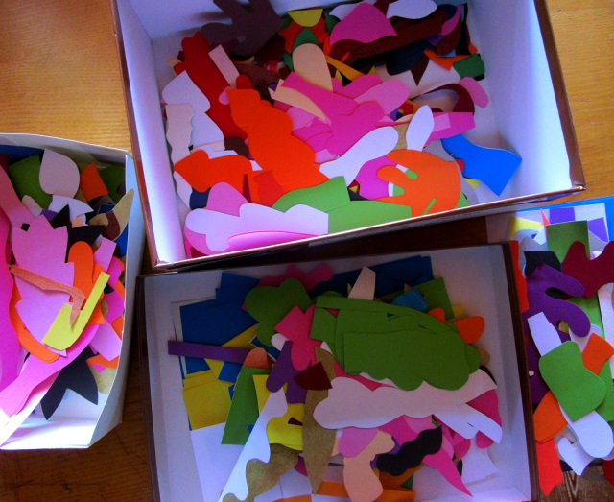
DI VOLTA IN VOLTA,DISPONETE, POI,
LE FORME REALIZZATE
DENTRO A DEI CONTENITORI.

Slide 14
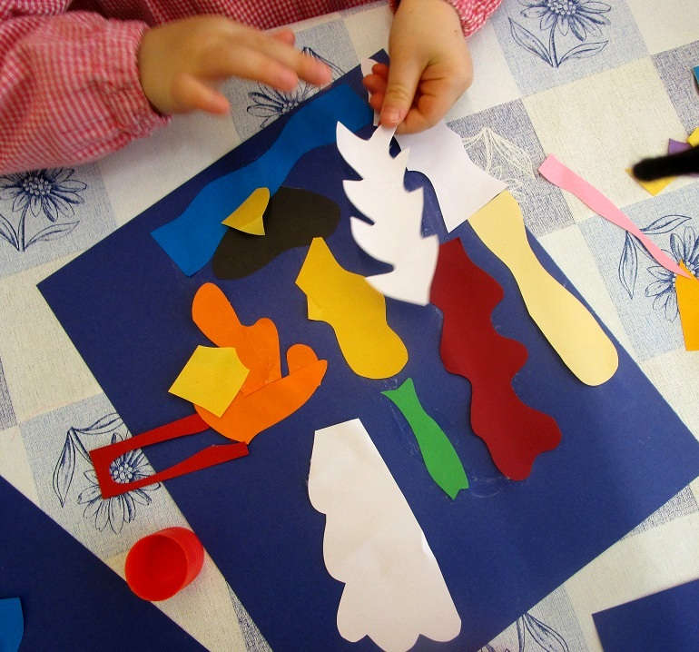
QUANDO AVRETE TERMINATO
L᾿ATTIVITÀ DI RITAGLIO,
OSSERVATE LE FORME CHE AVRETE CREATO, SCEGLIENDONE, POI, ALCUNE

Slide 15
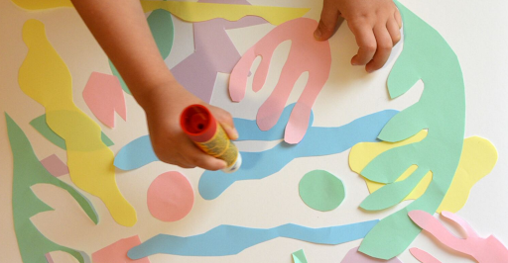
E ANDANDOLE, SUCCESSIAMENTE, AD INCOLLARE SUL FOGLIO BIANCO CHE AVRETE A DISPOSIZIONE...

Slide 16
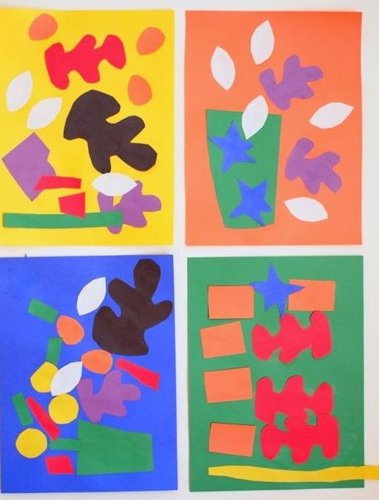
VEDRETE CHE,
ABBINANDO COLORI E DISPONENDO LE FORME,
CREERETE UNA VOSTRA
OPERA D’ARTE
COME VERI ARTISTI.

Slide 17
A PROPOSITO DI ARTISTI, VI VOLEVO RACCONTARE
CHE QUESTO GIOCO, CHE PREVEDE DI
DISEGNARE UTILIZZANDO
LE FORBICI,
È UN GIOCO CHE DIVERTE E, NEL TEMPO, HA DIVERTITO,
ALCUNI IMPORTANTI E CONOSCIUTI ARTISTI.

Slide 18
TRA QUESTI C᾽È IL SIGNOR
HENRI MATISSE,
UN PITTORE FRANCESE

Slide 19
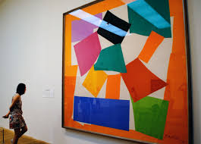
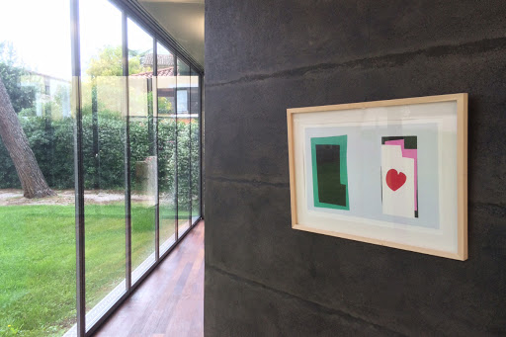
CHE HA PRODOTTO PICCOLE E GRANDI OPERE USANDO PROPRIO LA TECNICA CHE VI HO ILLUSTRATO CHE, COME AVETE VISTO,
UTILIZZA LA FORBICE E NON LE MATITE, I PENNARELLI O I PENNELLI
PER TRATTEGGIARE LE FIGURE.

Slide 20
DOVETE SAPERE CHE
MATISSE,
IN QUESTE SUE OPERE,
SI ISPIRAVA PREVALENTEMENTE A
FORME
CHE OSSERVAVA

Slide 21
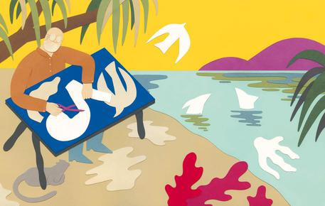
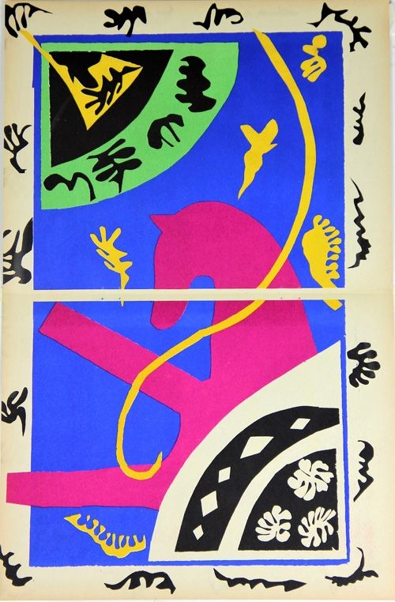
NEL MONDO ANIMALE

Slide 22
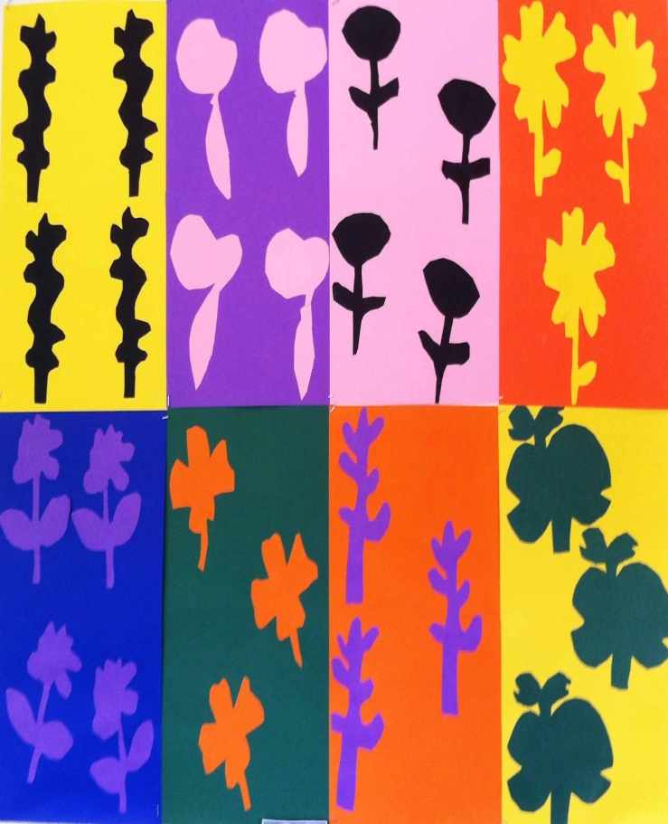

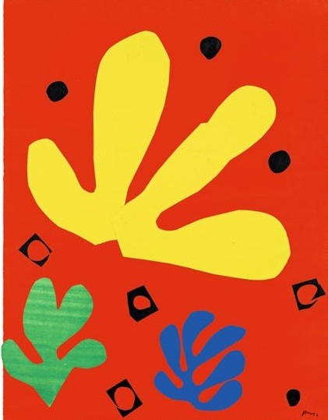
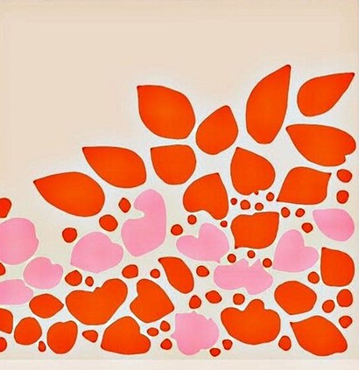

O NEL MONDO VEGETALE

Slide 23
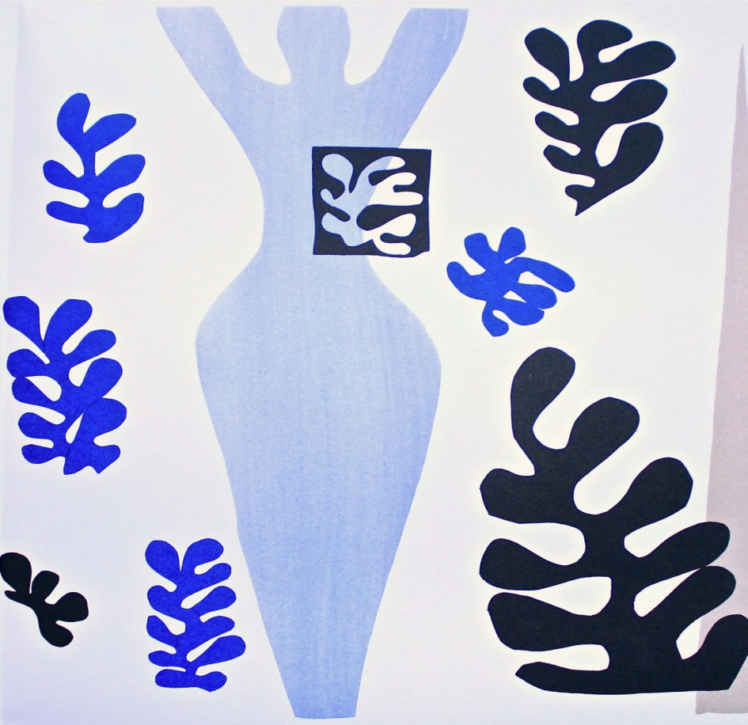
MA SI ISPIRAVA, ANCHE, ALLA FIGURA UMANA...

Slide 24
COME AVRETE OSSERVATO, BAMBINI,
TUTTE LE FIGURE RIPRODOTTE DA
MATISSE
(OVVERO FOGLIE, ANIMALI
COSI᾽ COME LA FIGURA UMANA...)
SONO SEMPRE RAPPRESENTATE SEMPLICEMENTE
RITAGLIANDOLE CON LE FORBICI SENZA AGGIUNGERE MAI NESSUN PARTICOLARE,

Slide 25
LE SUE FIGURE
SONO, INFATTI, FIGURE ESSENZIALI E STILIZZATE...
IN POCHE PAROLE, SONO SOLO
CONTORNO

Slide 26
BAMBINI, PER FARVI CONOSCERE LA MERAVIGLIA DELLE REALIZZAZIONI DI
MATISSE
E FARVI SCOPRIRE LA
BELLEZZA
DELLE SUE COMPOSIZIONI,
HO PREPARATO PER VOI QUALCHE
IMMAGINE DI ALCUNE OPERE

Slide 27
VI CONSIGLIO, PRIMA DI INIZIARE IL VOSTRO
GIOCO CREATIVO TRA
FORME E COLORI
E REALIZZARE, COSI’, LA VOSTRA OPERA D᾽ARTE,
DI GUARDARLE ATTENTAMENTE E DI LASCIARVI

Slide 28
INCANTARE...

Slide 29
DAI COLORI VIVACI
E
DALLE FORME SEMPLICI
CREATE DALL’ARTISTA DELLA
GIOIA

Slide 30
BUONA VISIONE A TUTTI
E
BUON LAVORO!
TRA I

Slide 31
“RITAGLI D᾽ARTE”
UNA SELEZIONE DI OPERE DI
HENRI MATISSE

Slide 32
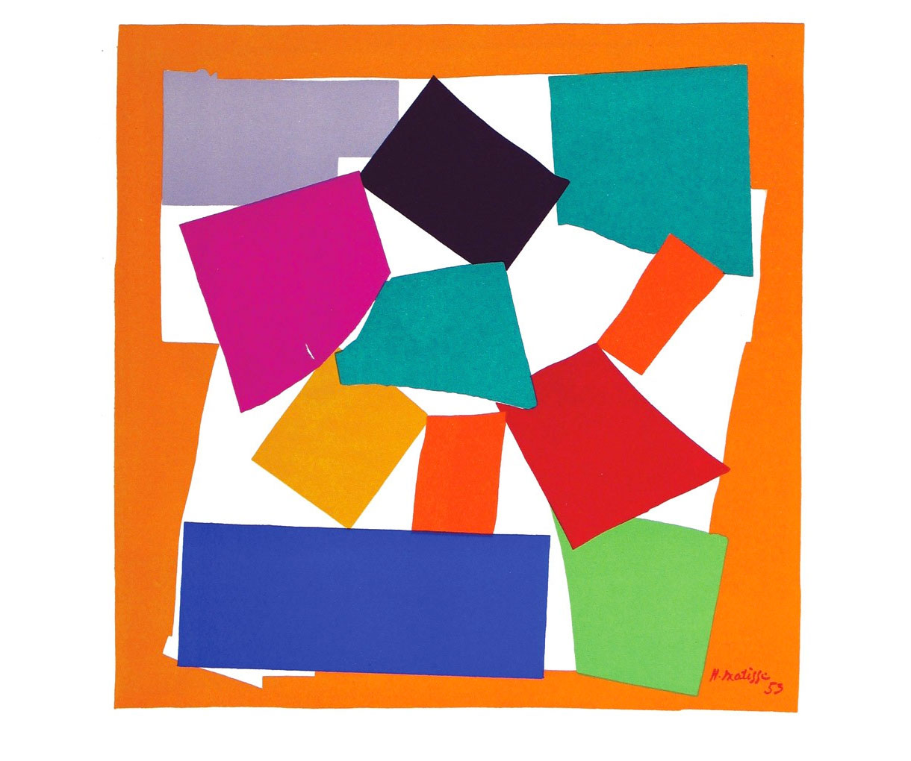

Slide 33
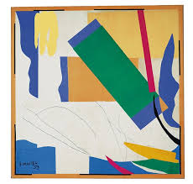

Slide 34
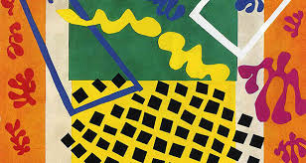

Slide 35
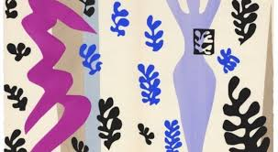

Slide 36
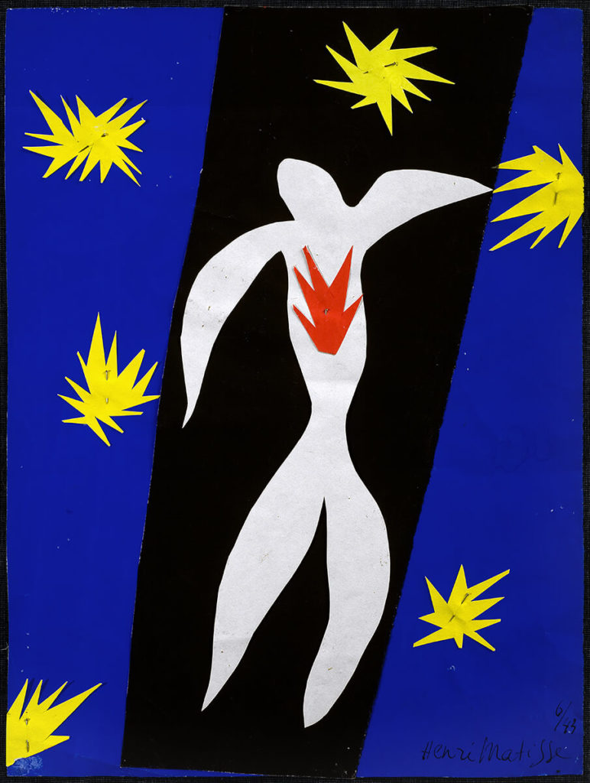

Slide 37
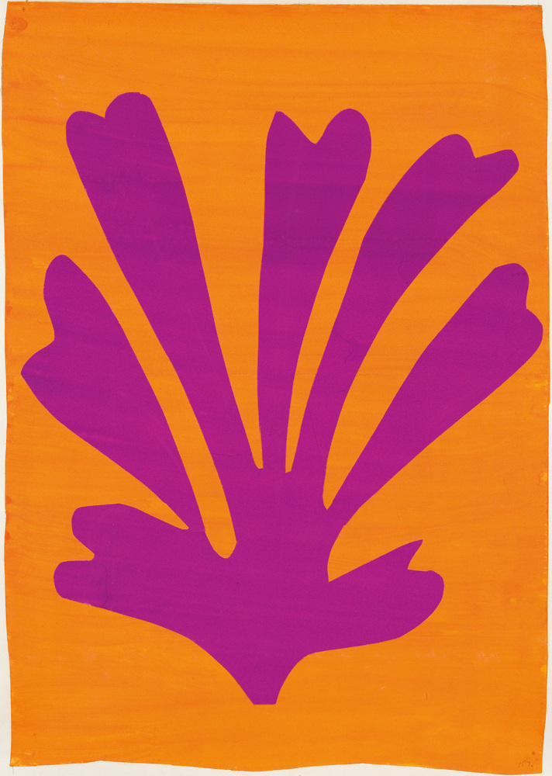

Slide 38
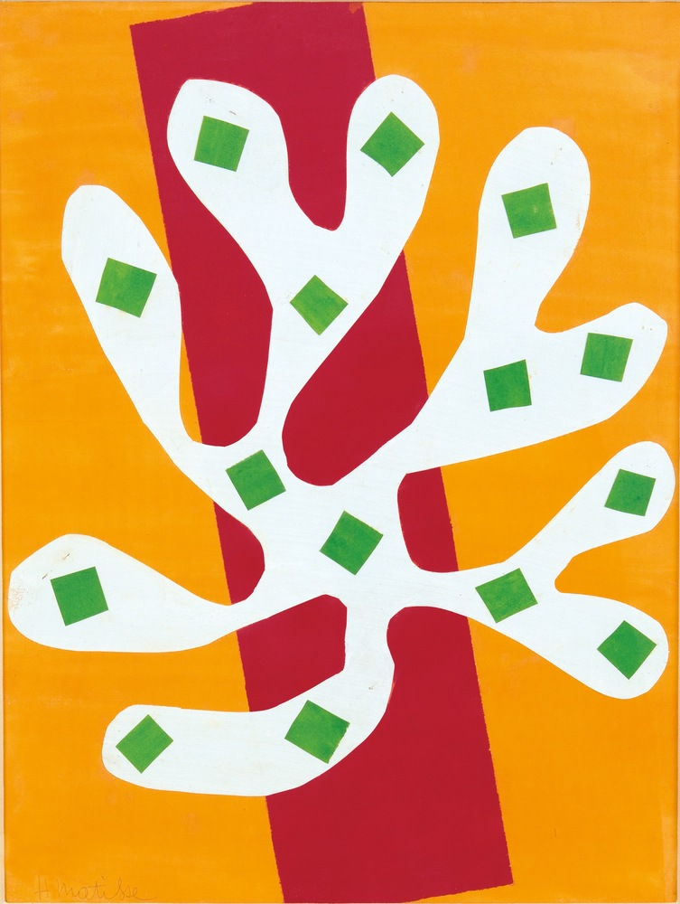

Slide 39
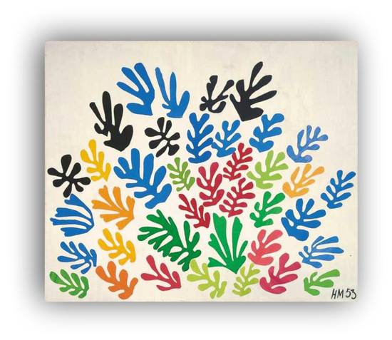

Slide 40
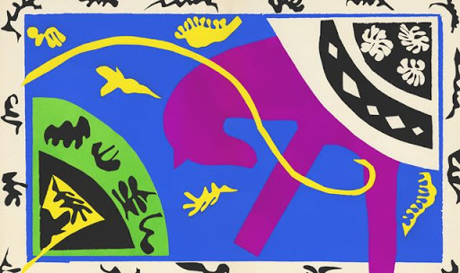

Slide 41
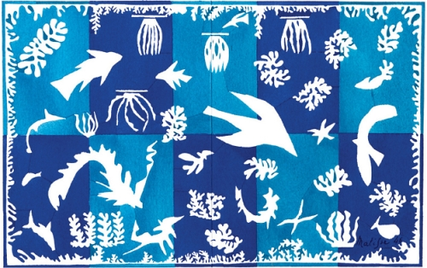

Slide 42
ISTITUTO SCOLASTICO don MILANI – VIA MONFALCONE n°414 LA SPEZIA
SCUOLA DELL’INFANZIA DI VIA FIRENZE
“RITAGLI D᾽ARTE”
LABORATORIO CREATIVO
IN EPOCA DI EMERGENZA SANITARIA COVID-19
DIDATTICA A DISTANZA
MAGGIO 2020
INS. MONETTI ROBERTA

